Slide 1



Занятие 1
Python

Slide 2

Константин
башевой
Яндекс
Habr
@kpi_maker

Slide 3
О чём поговорим и что сделаем

Slide 4
О чём поговорим и что сделаем
Jupyter notebook: его возможности для команд;
Почему все так любят Python?
Немного рекомендаций;
Простой код и упражнения;
Про Git;

Slide 5
Цели занятия

Slide 6
В конце занятия вы сможете:
− использовать Jupyter Notebook, чтобы запускать и форматировать код
− проводить арифметические операции в Python
− работать со строками
− выкладывать свой код на Git

Slide 7
Jupyter notebook

Slide 8
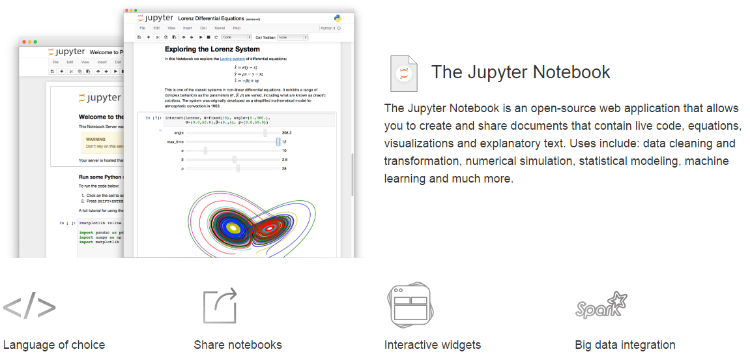
Jupyter notebook
По умолчанию установлен в Anaconda. Установка на удалённом сервере

Slide 9
Jupyter notebook
Как запустить Jupyter notebook
В командной строке;
Anaconda prompt;
Через Anaconda Navigator.

Slide 10
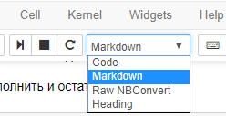
Jupyter notebook
Выполнить команду и перейти на следующую строку
Shift + Enter
Выполнить команду и остаться на строке
Ctrl + Enter
Комментарии и формулы
Markdown

Slide 11
Почему python?

Slide 12
python
1. Простой синтаксис
print(”Hello world”)

Slide 13
python
1. Простой синтаксис
print(”Hello world”)
class HelloWorldApp {
public static void main(String[] args) {
System.out.println("Hello World!");
}
}
JAVA

Slide 14
python
1. Простой синтаксис
print(”Hello world”)
#include <stdio.h>
#include <stdlib.h>
int main(void)
{
printf("Hello, world\n");
return EXIT_SUCCESS;
}
C

Slide 15
python
1. Простой синтаксис
>+++++++++[<++++++++>-]<.>+++++++[<++++>-]
<+.+++++++..+++. [-]>++++++++[<++++>-]
<.>+++++++++++[<+++++>-]
<. >++++++++[<+++>-]<.+++.------.--------.[-]>
++++++++[<++++>-]<+. [-]++++++++++.>
+++++++++[<++++++++>-]<.>+++++++[<++++>-]
<+.+++++++..+++. [-]>++++++++[<++++>-]
<.#>+++++++++++[<+++++>-]<. >++++++++
[<+++>-]<.+++.------.--------.[-]>++++++++[<++++>-]
<+. [-]++++++++++.
Brainfuck

Slide 16
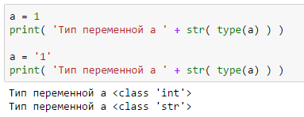
python
2. Динамическая типизация

Slide 17
python
3. Много готовых библиотек для работы с данными.
− все системы пишут API и коннекторы;
− базы данных (pymysql, pymongo), инструменты работы с большими данными (pyspark, Logs API «Яндекс.Метрики»).

Slide 18
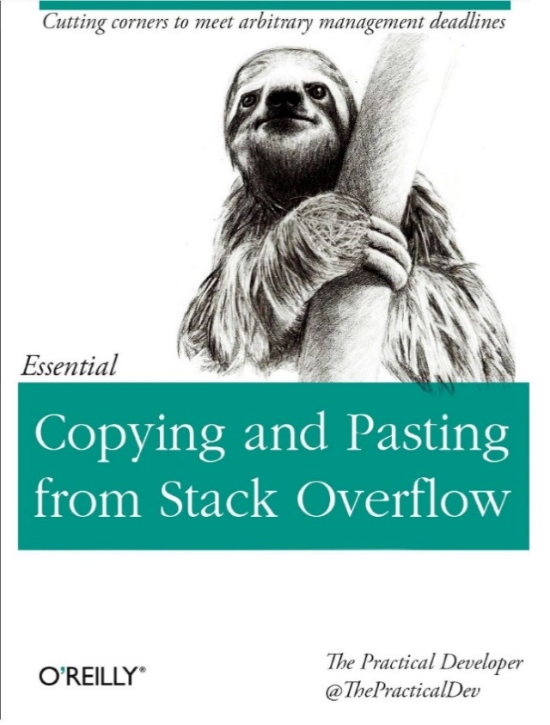
python
4. Большое
сообщество

Slide 19
python
5. По умолчанию стоит в Linux и Mac

Slide 20
Общие рекомендации*
* - Это Намек как оформлять домашние задания

Slide 21
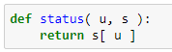
Общие рекомендации
− давайте переменным интуитивно понятные названия;
− пишите комментарии хотя бы иногда;
− разбивайте код на отдельные функции или классы;
− каждая функция должна содержать описание и (желательно) пример ее вызова;

Slide 22
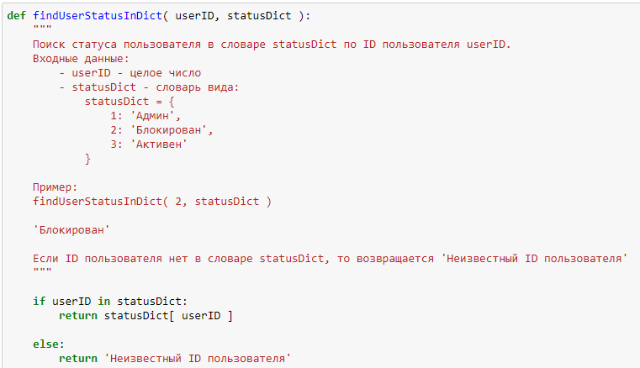
Общие рекомендации
тот же пример с описанием

Slide 23
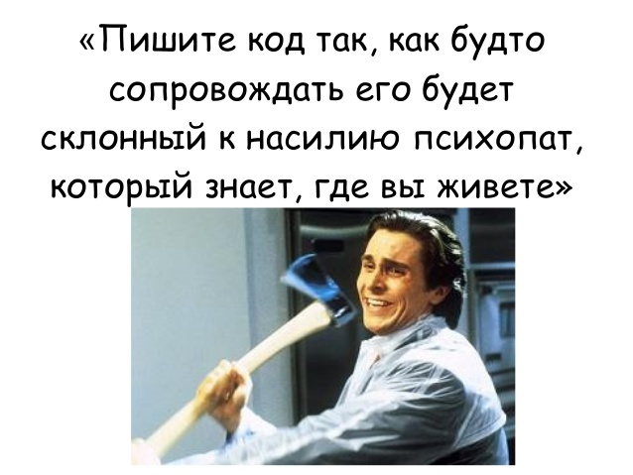
Общие рекомендации
Главная рекомендация

Slide 24

Когда открыл свой старый проект

Slide 25
Git
Полезные команды

Slide 26
GIT
Первоначальная настройка
git config --global user.name ”Ivan Ivanov”
git config --global user.email iivanov@mywork.com
Когда репозиторий уже есть в папке (.git)
git add .
git commit –m ”что было сделано”
git push origin master

Slide 27
Полезные материалы

Slide 28
Полезные материалы
Git за 20 минут https://bit.ly/2Nauj4D
(домашние задания лучше выкладывать на Github)
Что за PEP8 https://bit.ly/2y65xOC
Параметры, логины и пароли лучше хранить в YAML-файлах https://bit.ly/2BBUGPp
Подпишитесь на Хабр ☺

Slide 29
Спасибо за внимание!
Константин башевой
Habr: @kpi_maker

